Slide 1
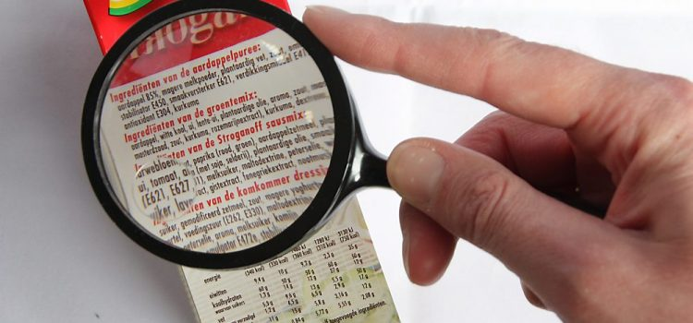
IBS Verpakking
Introductie Etiketten lezen

Slide 2
Inhoud
Hoe gaat het met jullie?
Periode 1 - afronden
Verloop toetsweek
Examen regeling
Inkijk moment toets en beoordeling
Herkansingen
rapporten
Voorlopig advies
Periode 2
Coachuren

Slide 3
Hoe gaat het met jullie?
Hoe gaat het met je?
Hoe voel je je?
Hoe vind je het hier op school?
Waar kijk jij naar uit?
Wat lijkt je leuk?
……

Slide 4
Periode 1 - afronden
Verloop toetsen
Examenregeling
Inkijkmoment toetsen en beoordelingsformulieren
Herkansingen. Week 5 – Periode 2 op inschrijving
Rapporten – Digitaal
Voorlopig studieadvies

Slide 5
Periode 2 IBS De verpakking
Hoe is deze voor jullie van start gegaan?
Hoe is leerjaar 3?
Planning
13 december Excursie Verstegen
31 januari 09:30 uur Eindpresentaties
Planning

Slide 6
Succescriteria + planning
3.1 Je benoemt welke informatie minimaal op een verpakking moet staan.
3.2 Je legt uit wat de informatie op de verpakking betekent.
3.3 Je legt uit wat een keurmerk is.
3.4 Je legt uit wat de verschillende keurmerken betekenen.
3.5 Je bepaalt of een product een keurmerk mag krijgen.
3.6 Je bepaalt welke informatie op de verpakking van een product moet staan.
3.7 Je noteert de informatie conform de regelgeving op een verpakking.
Periode week | Lesonderwerp / succescriteria
2
3
4
5
6
7
8
9

Slide 7
Coach uren
9 weken – 1 uur coachuur
Ideeën?
Verzoekjes?

Slide 8
Etikettering

Slide 9
Waarom etiketten lezen?
Het informeert de consument over het levensmiddel
Om te kunnen vergelijken
Als je wilt weten wat er in een product zit
Voorbeeld: Kant en klare Boerenkool
Als je wilt weten of een product duurzaam is
Als je wilt weten hoe een product bewaard moet blijven
Als je een voedselallergie hebt

Slide 10
Wie bepaalt wat er op een etiket staat?
Europese Wet Voedselinformatie
Nederlandse Warenwet
Nederlandse Voedsel en Warenautoriteit – controleert

Slide 11
Wat staat er op een etiket?
Wat weet jij er al van?
Voedingscentrum
Opdracht
Neem jullie product uit de tas.
Bekijk de informatie op de verpakking
Maak een lijstje:
Wat moet er op een verpakking staan
Wat mag er op een verpakking staan
Nieuws over etiket lezen

